Slide 1

Notes:
Localizar la página de bienvenida...*
Explicar qué es la DEA y a qué nos dedicamos
Vinimos para hablar de la amenaza que representan las pastillas falsificadas y el fentanilo para nuestra comunidad.

Slide 2
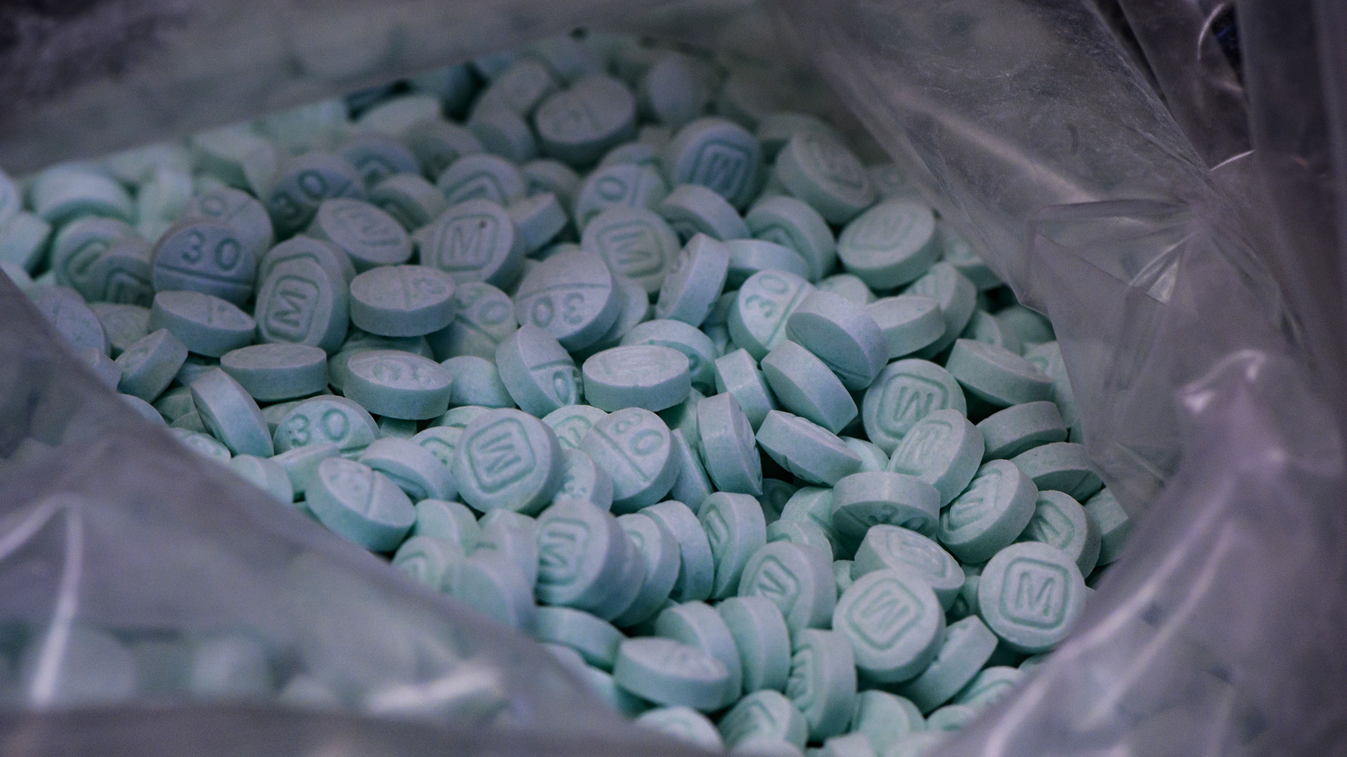
La crisis por sobredosis de drogas es un peligro claro y actual para la seguridad pública, la salud pública y la seguridad nacional.
Notes:
Hoy estamos aquí para hablar de la crisis por sobredosis de drogas. Se trata de una de las mayores amenazas para la seguridad, la salud y el bienestar de todas las comunidades de Estados Unidos.
La DEA está haciendo todo lo posible para impedir el ingreso de drogas peligrosas y letales a su comunidad, pero necesitamos la ayuda de todos. Necesitamos que se eduquen sobre los peligros de las drogas actuales. Como veremos, algunas de estas drogas son tan letales que tan solo experimentar y probarlas una sola vez podría ser mortal.

Slide 3

  En promedio, 230 personas
  mueren por una sobredosis de
  drogas cada día en los EE. UU.

Slide 4
Muertes Por Sabredosis
≈ 84,000
Muertes por sobredosis de drogas durante el último año
25.5%
230
opioides sintéticos
≈
62%
disminución respecto al año anterior.
muertes por sobredosis de drogas por día.
de todas las muertes por sobredosis de drogas.
Notes:
Los CDC indican alrededor de 84.000 (ochenta y cuatro mil) muertes por sobredosis de drogas desde el uno de noviembre de 2023 (dos mil veintitrés) hasta el treinta y uno de octubre de 2024 (dos mil veinticuatro).
Esta es la menor cantidad de muertes por sobredosis en cualquier período de 12 (doce) meses desde junio de 2020 (dos mil veinte).
Disminución del 25.5% (veinticinco coma cinco por ciento) respecto al año anterior (abajo de alrededor 114,000).
Aproximadamente 230 (doscientos treinta) muertes por sobredosis de drogas al día.
Los opioides sintéticos, como el fentanilo y sus análogos, estuvieron involucrados en el 62% de todas las muertes por sobredosis de drogas (y ocho neve por ciento) de las muertes por sobredosis de drogas relacionadas con opioides).

Slide 5
Las cantidades récord de fentanilo que la DEA incautó en 2024 alcanzan para matar a todos los estadounidenses.
Notes:
En el año 2024, la Administracion de Control de Drogas (DEA) incauto más de 77 millones de píldoras de fentanilo y cerca de 12,000 libras de fentanilo en polvo. Esta cantidad equivale a más de 386 millones de dosis letales, suficiente para matar a cada ciudadano americano.

Slide 6
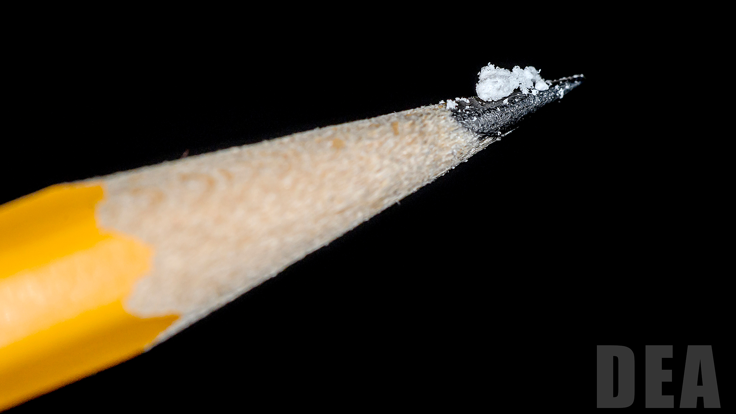
Dosis de fentanilo potencialmente letal
Notes:
Esto equivale a unos 2 miligramos de fentanilo y se la considera una dosis letal de fentanilo.
El fentanilo es 50 veces más potente que la morfina y 100 veces más potente que la heroína.
El fentanilo que provoca esta crisis no se vende únicamente en forma de pastillas falsificadas. Los traficantes entremezclan el fentanilo con otras drogas ilegales para que su producto tenga mayor alcance y aumentar sus ganancias.

Slide 7


ALERTA DE SEGURIDAD PÚBLICA
Notes:
En septiembre de 2021, la DEA tomó una medida inusual al emitir una Alerta de Seguridad Pública para advertir a la población estadounidense sobre el preocupante aumento de la letalidad y la disponibilidad de pastillas con receta falsas que contienen fentanilo y metanfetamina.
No es habitual que la DEA emita este tipo de alertas. De hecho, la última alerta que se emitió con anterioridad a esta fue hace más de seis años y fue para llamar la atención sobre los peligros asociados al fentanilo cuando empezaba a perfilarse como una amenaza peligrosa y mortal.

Slide 8
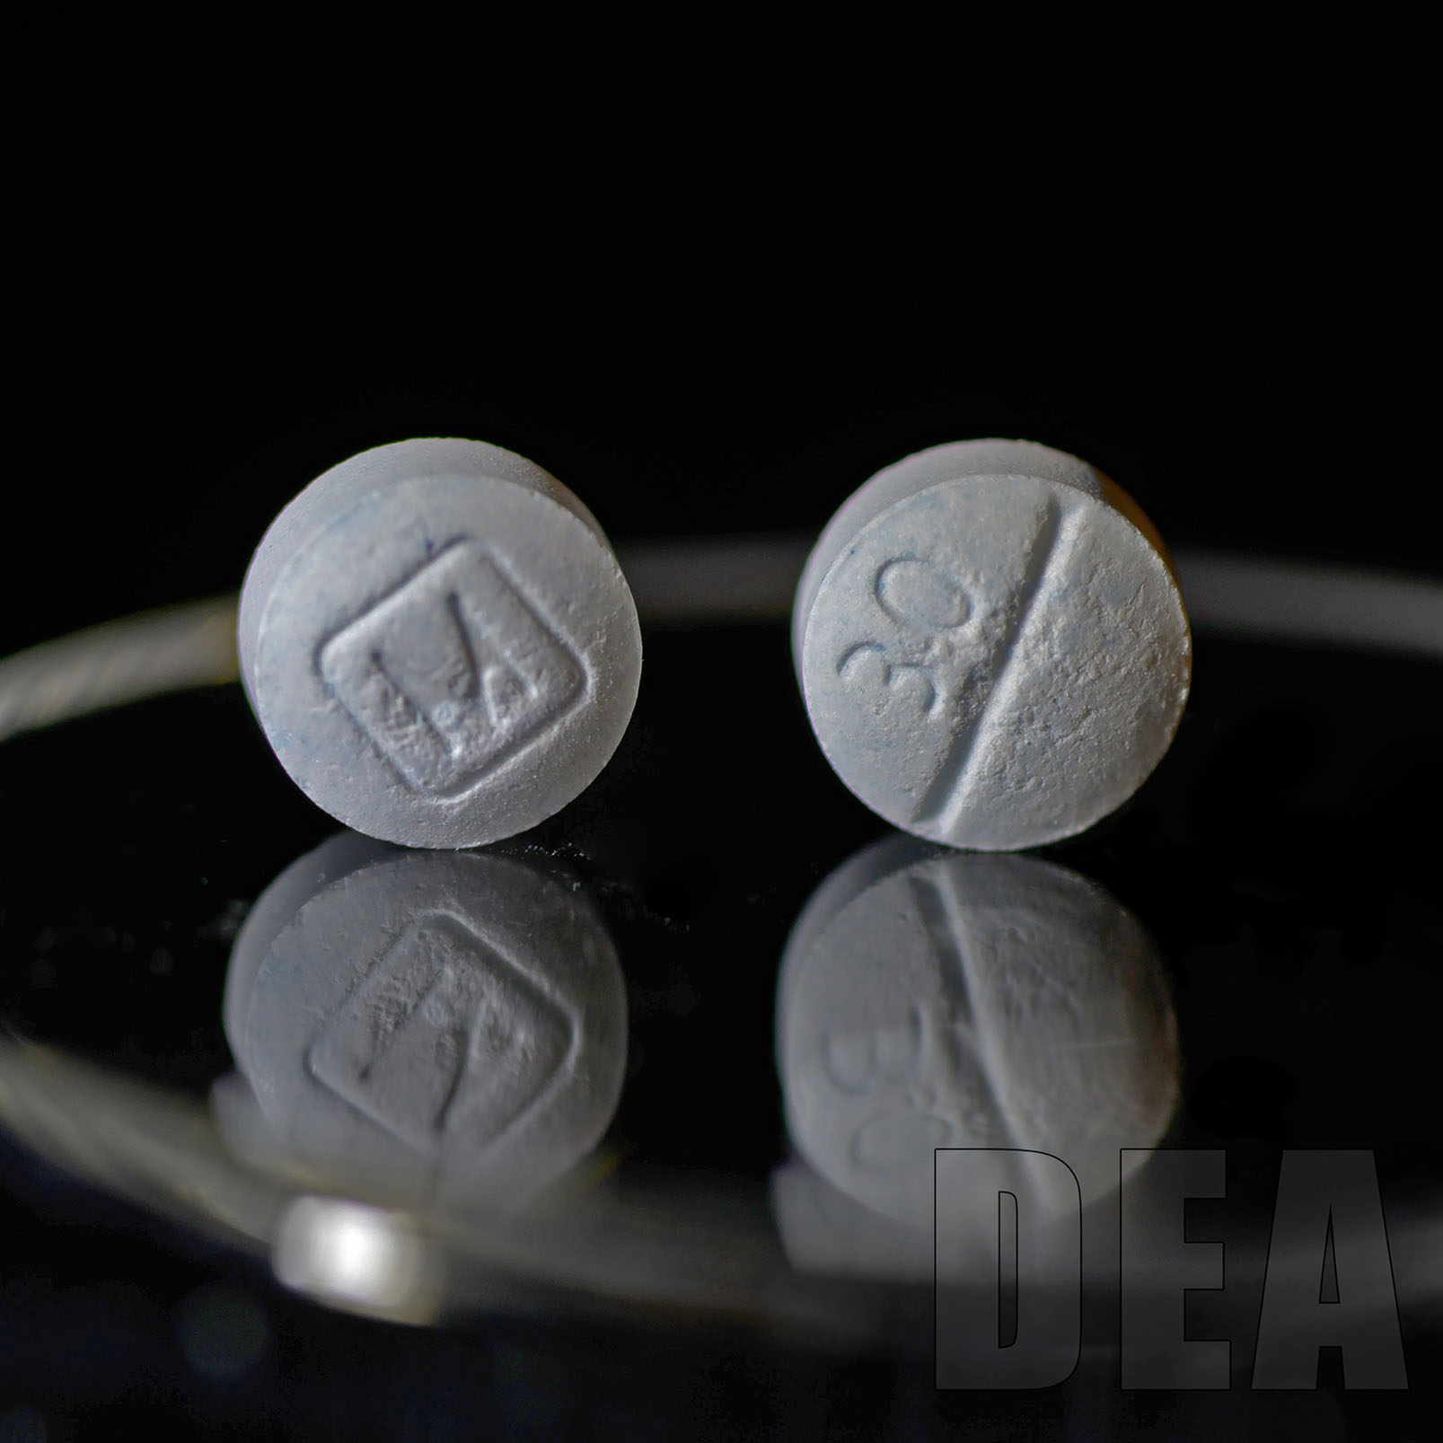
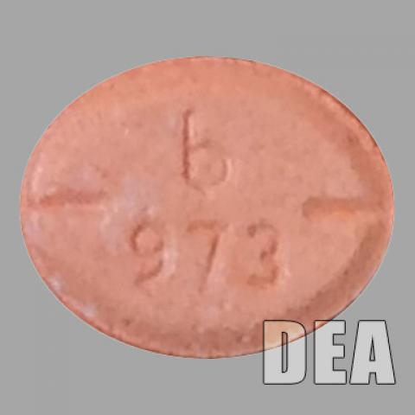
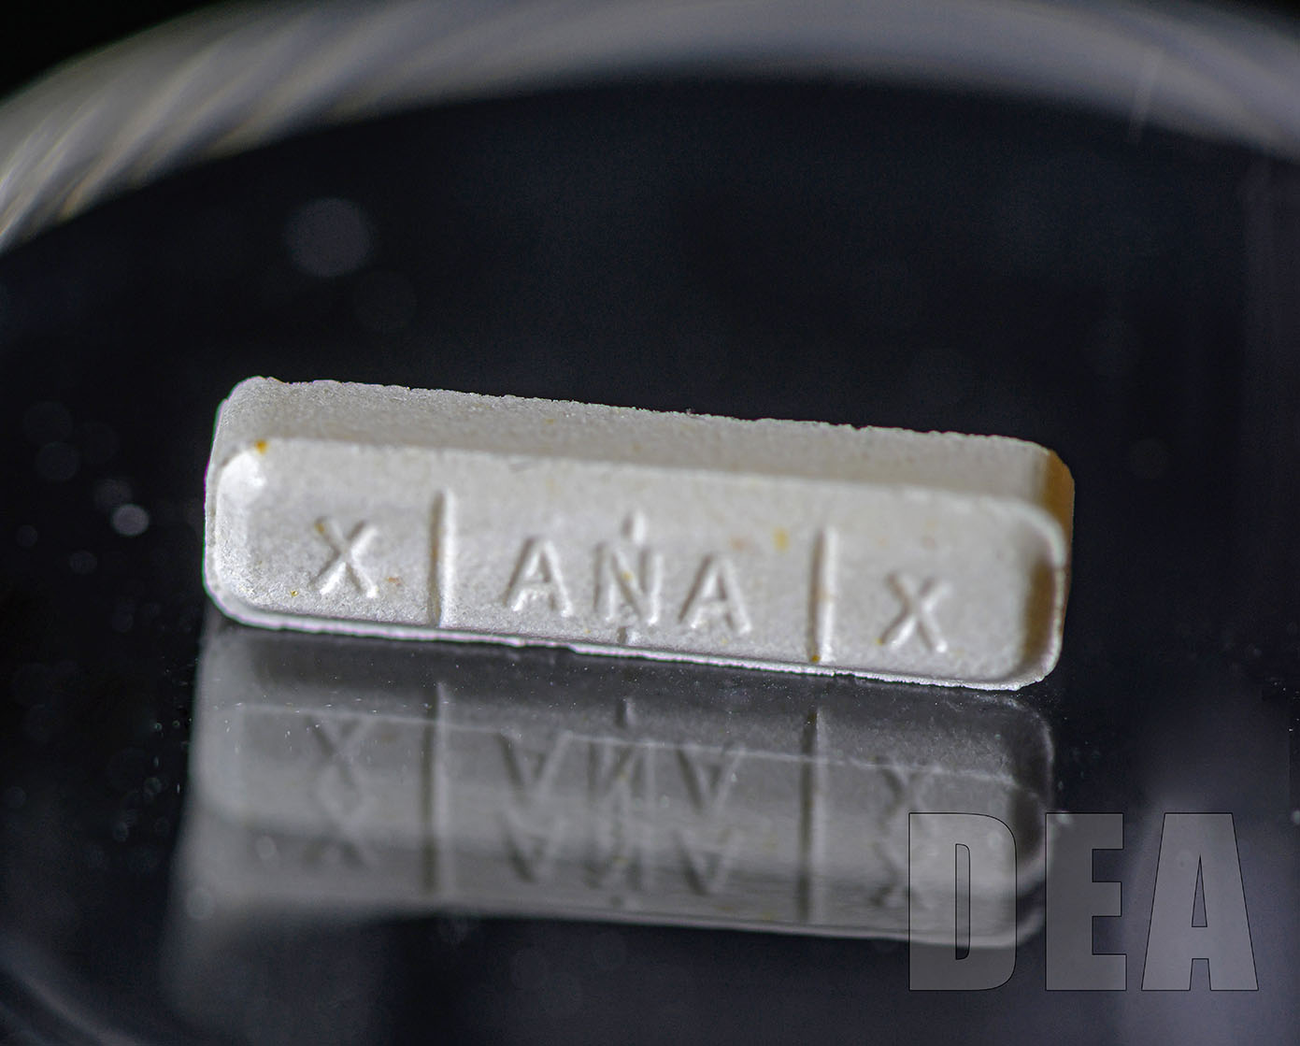
Pastillas falsificadas más comunes
Oxycontin®
Adderall®
Xanax®
Notes:
Algunas de las pastillas falsificadas más comunes se fabrican de forma que se parezcan a opioides recetados, como la oxicodona, la hidrocodona (Vicodin), el alprazolam (Xanax) y estimulantes como las anfetaminas, por ejemplo Adderall.
Las pastillas de receta falsificadas son fáciles de conseguir y suelen venderse en redes sociales y plataformas de comercio electrónico, lo que las pone al alcance de cualquier persona con un teléfono inteligente.

Slide 9
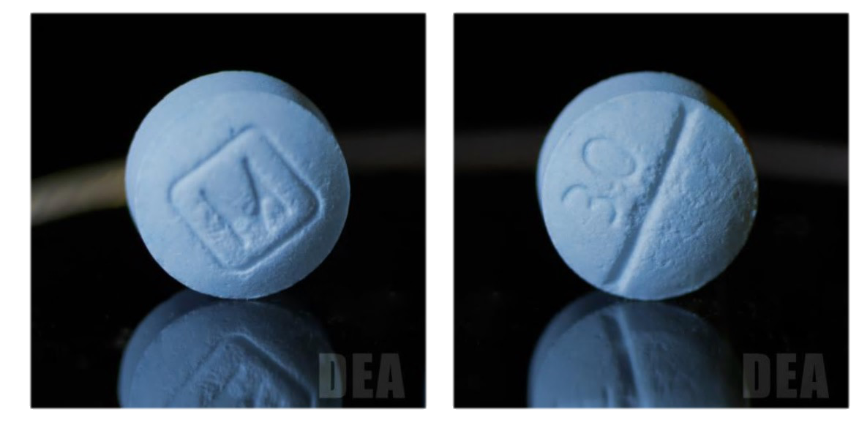
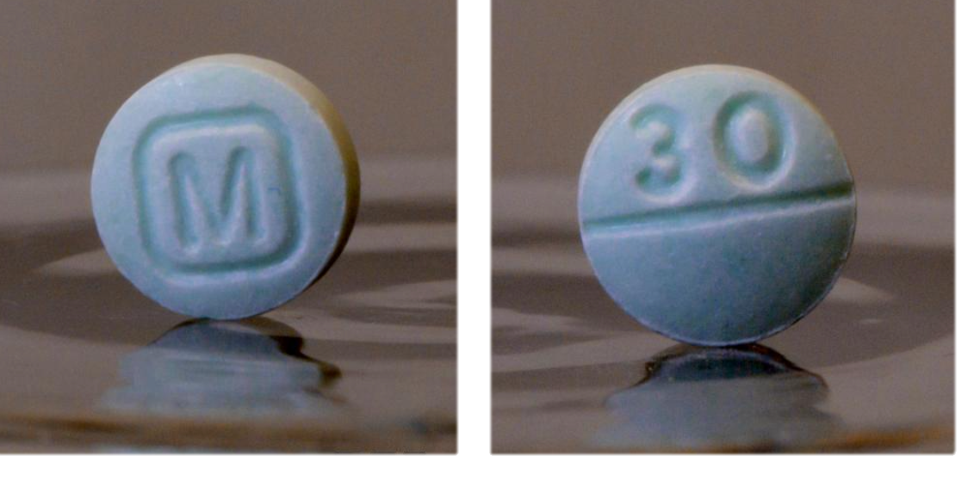
Oxicodona auténtica
Oxicodona falsificada
Notes:
Les pregunto, ¿cuál de estas pastillas es real? ¿Y cuál es falsificada?

Slide 10
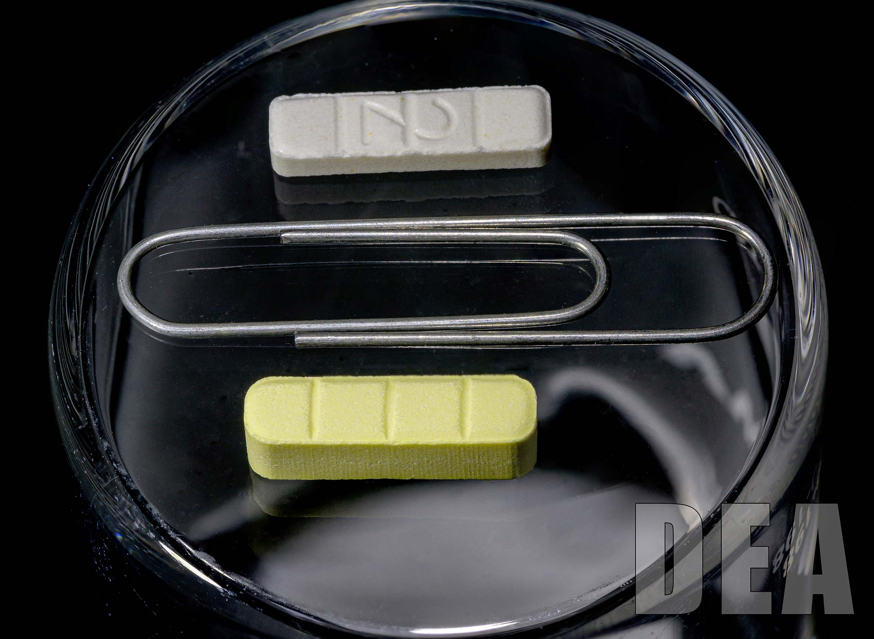
Xanax auténtico
Xanax falsificado
Notes:
¿Y qué les parece esta foto?
Xanax
Auténtico, imagen superior
Falsificado, imagen inferior
Lo cierto es que las pastillas falsificadas son casi idénticas a los medicamentos recetados legítimos.
Si a la pastilla no la suministra un médico o farmacéutico autorizado, no es posible saber si es auténtica o falsificada. Incluso la pastilla que te da tu amigo para el dolor de cabeza o de espalda: no hay forma de saber si contienen fentanilo o metanfetamina. Aunque alguien te diga que es oxicodona, Vicodin o Adderall, no se puede confiar, a menos que provenga de un farmacéutico.
Es muy posible que sea una pastilla falsificada: los narcotraficantes se aprovechan de nuestra dependencia de las pastillas y comercializan ciertos productos como medicamentos legítimos cuando en realidad no contienen ninguno de sus principios activos.

Slide 11


Laboratorio de fentanilo de calidad médica
Notes:
El fentanilo de calidad médica se elabora en un laboratorio limpio, controlado y con normas estrictas, como el de la foto, y se administra en hospitales o residencias de ancianos bajo estricto control médico.

Slide 12
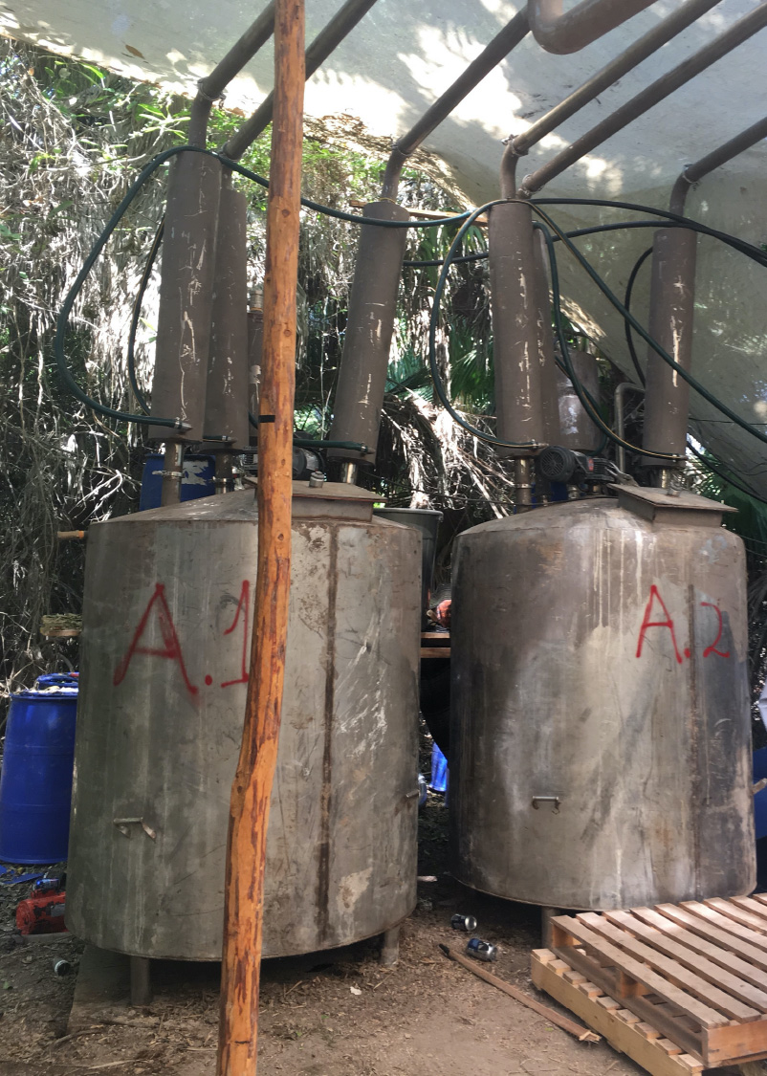
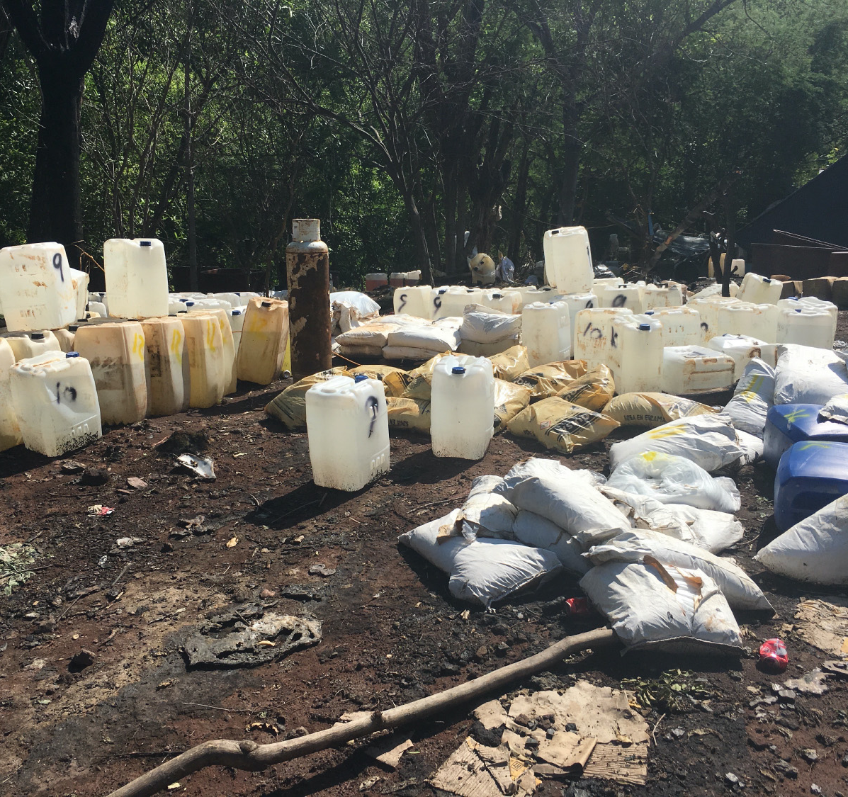
Laboratorio ilegal de fentanilo
Notes:
Pero no estamos hablando de fentanilo de calidad médica.
Hablamos de fentanilo ilegal producido en lugares como selvas, almacenes y garajes.
No existe el control de calidad en esas instalaciones. Tampoco hay respeto por las vidas humanas. No se sabe con certeza cuánto fentanilo puede contener una pastilla.

Slide 13
DOSIS LETALES DE
FENTANILO ENCONTRADAS
EN PASTILLAS FALSAS
POTENCIALMENTE LETAL
Hoy en día, 5 de cada 10 pastillas probadas por la DEA con fentanilo contienen una dosis potencialmente letal (2 mg).

Slide 14

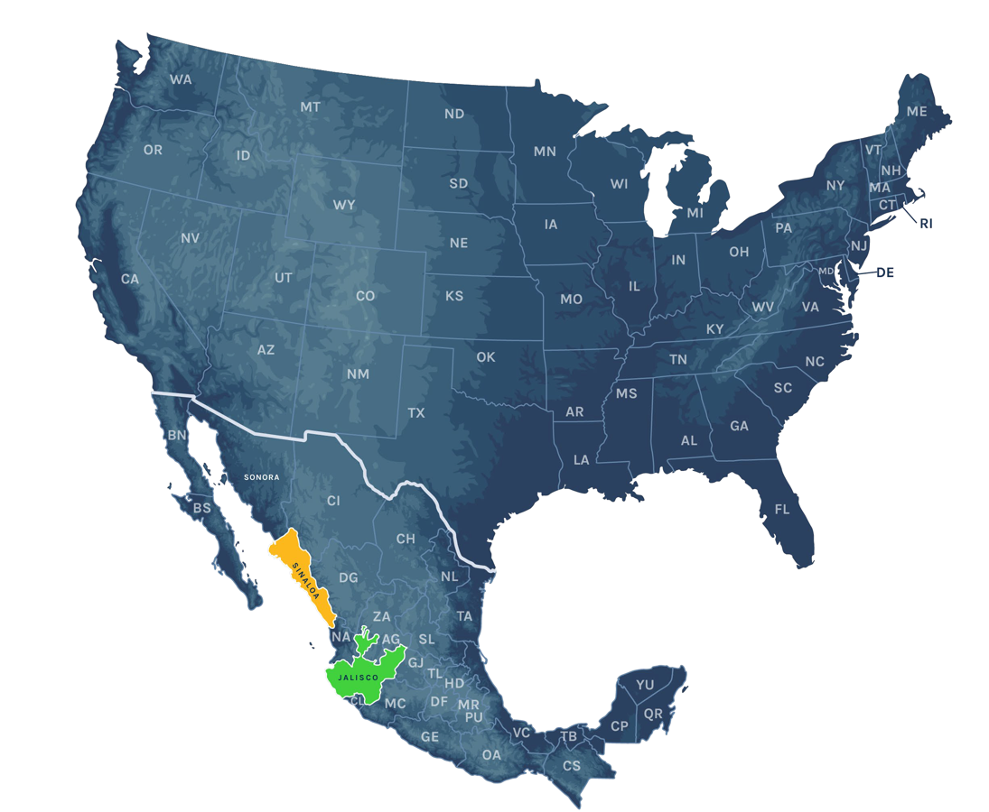









Los cárteles de Sinaloa y Jalisco son las principales organizaciones responsables de las muertes de estadounidenses por consumo de la droga Fentanilo.
Notes:
La DEA está investigando activamente a los dos cárteles mexicanos responsables del tráfico de la mayor parte de la droga fentanilo a las comunidades estadounidenses. Las actividades criminales de los cárteles de Sinaloa y Jalisco se extienden por todo Estados Unidos.

Slide 15









PRODUCCIÓN Y DISTRIBUCIÓN MUNDIAL DE FENTANILO
1
2
3
4
5
Precursor químico procedente de China
Fabricación de fentanilo en polvo y pastillas en laboratorios clandestinos de México
Contrabando de fentanilo a Estados Unidos por tierra, mar, aire y túneles subterráneos
Distribuir fentanilo a través de grupos criminales locales, individuos y en las redes sociales
Blanquear los beneficios del narcotráfico mediante dinero en efectivo, bienes y criptomonedas.
Notes:
Aquí hay una infografía que muestra la cadena de suministro que sigue el fentanilo ilícito en su camino hacia las ciudades y pueblos estadounidenses. Comienza con precursores químicos procedente de China que se introducen de contrabando en México. En México, esas sustancias químicas se fabrican en píldoras falsas con apariencia de productos pharmacéuticos legítimos. Desde allí, las pastillas se introducen de contrabando en las comunidades estadounidenses y se distribuyen a personas individuales. En el último paso, las ganancias obtenidas con la venta de estos venenos se blanquean y vuelven a los cárteles de la droga y sus proveedores.

Slide 16
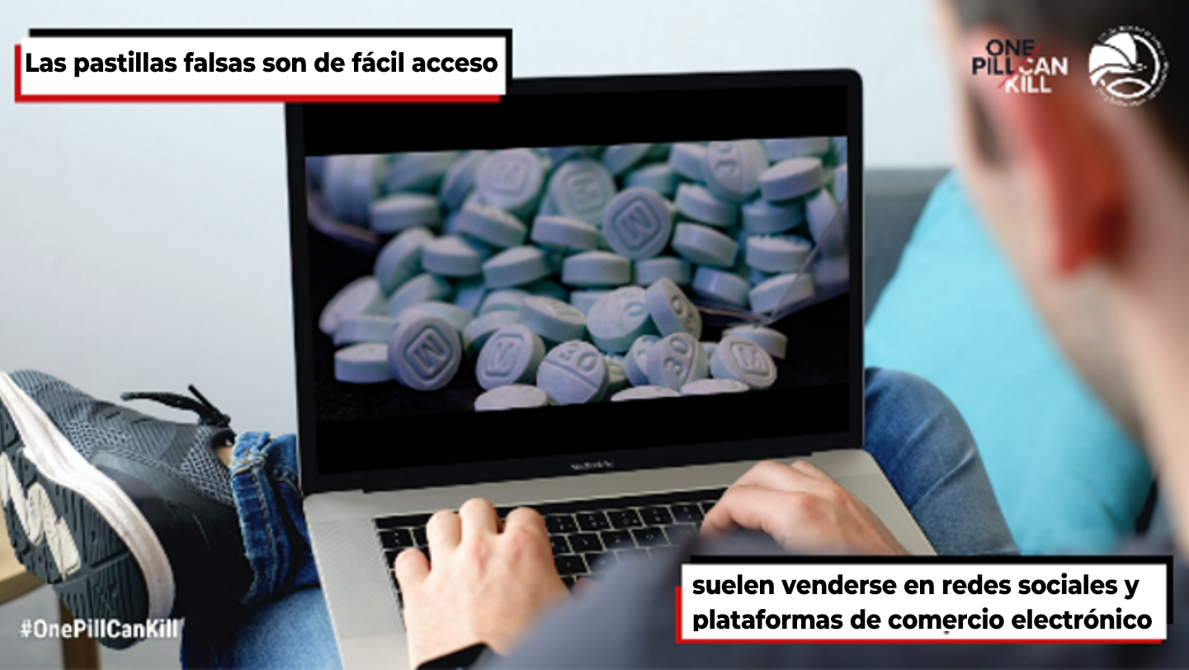
Peligro adicional: su fácil acceso
Las pastillas con receta falsas son de fácil acceso y suelen venderse en redes sociales y plataformas de comercio electrónico.
Notes:
Las redes sociales, muy utilizadas por estudiantes de secundaria y jóvenes adultos para compartir historias y fotos, también son populares entre las organizaciones de narcotraficantes, que las utilizan para vender sus drogas ilegales.

Slide 17
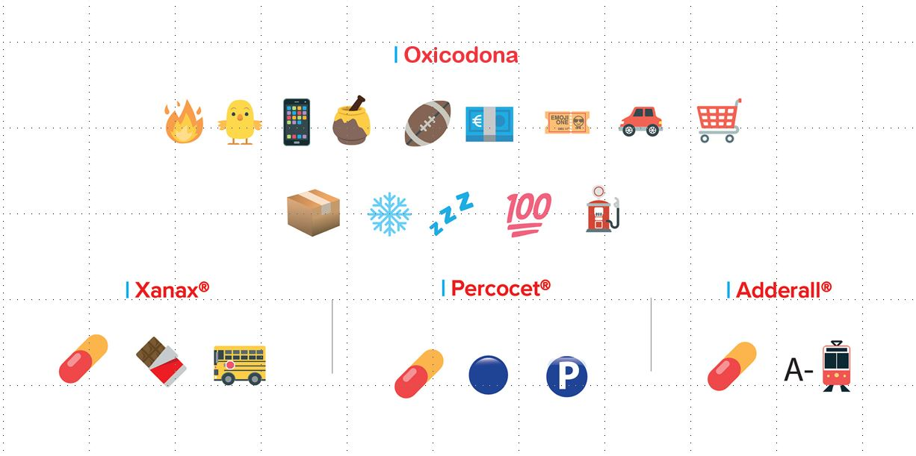
Peligro adicional: su fácil acceso
Los códigos para drogas más conocidos en Emoji
Supervisar los mensajes de texto sospechosos en las redes sociales o las publicaciones en aplicaciones de pago en efectivo puede iniciar una conversación importante que podría incluso salvar vidas.
Notes:
Los narcotraficantes y quienes buscan estas drogas utilizan un lenguaje propio en emojis en las redes sociales para comunicarse sobre las transacciones de compra y venta de estos estupefacientes.
Supervisar los mensajes de texto sospechosos en las redes sociales o las publicaciones en aplicaciones de pago en efectivo puede iniciar una conversación importante que podría incluso salvar vidas.
La DEA colabora con empresas de redes sociales e internet aportando información que les ayuda a comprender mejor cómo operan los narcotraficantes en su espacio.

Slide 18


Necesitamos su ayuda
Notes:
La DEA ha iniciado la campaña de concientización "One Pill Can Kill" (Una pastilla puede matar). Ayúdenos a difundir el mensaje.
Informe al público en general sobre los peligros asociados a las pastillas falsas.
Ponga en contacto a las personas con información y recursos relacionados con las pastillas falsas, el fentanilo y la metanfetamina con el fin de reducir las muertes por sobredosis.
Colabore con las fuerzas policiales locales, estatales y federales, así como con organizaciones de prevención y salud pública, para generar mayor conciencia sobre estas pastillas falsificadas peligrosas y potencialmente mortales.

Slide 19
Campaña de concientización
Conozca los peligros y el acceso a estos medicamentos letales en internet.
Nunca tome medicamentos que no se los haya recetado su médico.
Hable con su familia y amigos sobre el peligro de comprar medicamentos por internet.
Difunda el mensaje: Una pastilla puede matar.
www.dea.gov/onepill
Notes:
Recomiende a las personas que utilicen únicamente los medicamentos recetados por un médico autorizado y suministrados por una farmacia de confianza.
Recuérdeles que se protejan de los usos indebidos guardando sus medicamentos con receta y limpiando sus botiquines al menos dos veces al año.
Mensajes clave
La crisis de las sobredosis de drogas en Estados Unidos es un peligro claro y actual para la salud pública, la seguridad pública y la seguridad nacional.
Una pastilla puede matar. Esta advertencia no debe tomarse a la ligera. Una sola pastilla falsificada, con una dosis letal de fentanilo, puede provocarle la muerte.
Tome únicamente medicamentos que le hayan sido recetados por un médico de confianza y suministrados por un farmacéutico autorizado.
Las organizaciones internacionales de narcotraficantes aprovechan la epidemia de opioides y el consumo abusivo de medicamentos recetados para llenar el país de cantidades enormes de pastillas falsificadas.
La DEA continuará con su misión de perseguir a los individuos y organizaciones más peligrosos que perjudican a nuestros barrios y comunidades; estamos comprometidos a combatir la violencia relacionada con las drogas; todos debemos poner de nuestra parte para reducir el número de muertes por sobredosis.
Las redes sociales, muy utilizadas por estudiantes de secundaria y jóvenes adultos para compartir historias y fotos, también son populares entre las organizaciones de narcotraficantes, que las utilizan para vender sus drogas ilegales.
La DEA colabora con empresas de redes sociales e internet aportando información que les ayuda a comprender mejor cómo operan los narcotraficantes en su espacio.
La mejor manera de alterar la oferta es reducir la demanda. Y una de las mejores formas de reducir la demanda es mediante la educación y la concientización.

Slide 20


www.dea.gov/onepill
Notes:
Al escanear este código QR accederá directamente a nuestros recursos en internet. Le pedimos que nos ayude a impulsar y continuar esta importante conversación. Es importante conversar con los niños sobre los peligros de tomar una pastilla que no ha sido recetada por un médico ni dispensada por un farmacéutico. Una sola de estas pastillas falsas, una sola vez, es suficiente para matar.
Gracias.

